Slide 1
学习强国版面设计
期末大作业汇报
【汇报组：吴彦组】
小组成员:张亮(组长) 0194240
邓嘉琪：0194210
刘舒涵：0194212

Slide 2
Contents
PART 01
设计思路&分工
01
PART 02
设计代码的优化
02
PART 03
最终设计效果
03

Slide 3
01
PART 01
设计思路&分工

Slide 4
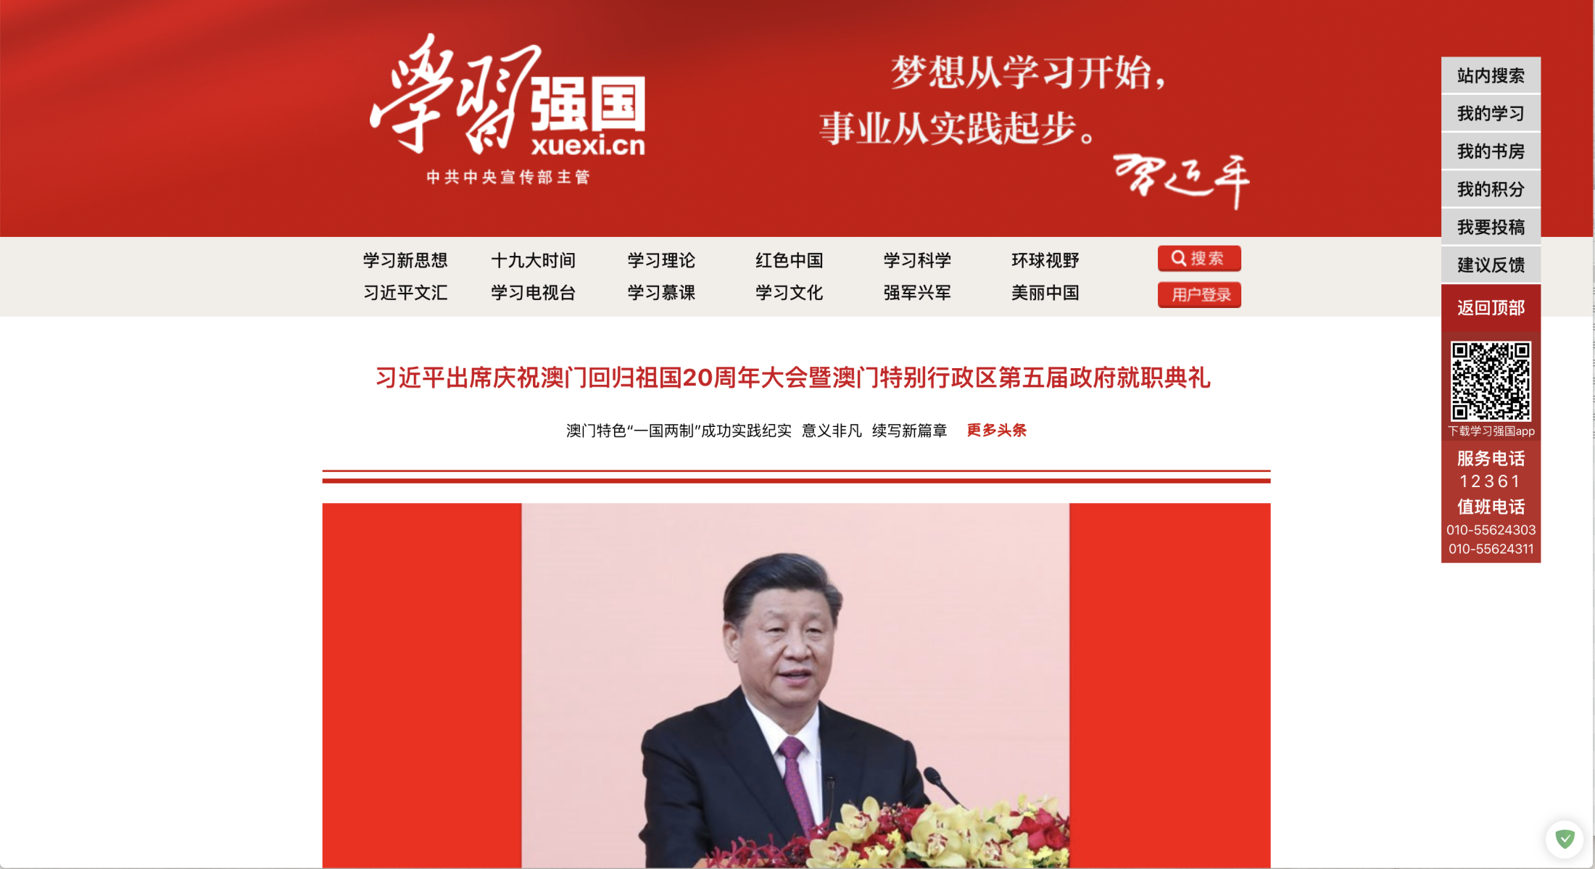

PART 01 设计思路&分工
01
首页
信息资源 学习中心 认识祖国
利用特效技巧 吸引浏览者兴趣
头条新闻 指引浏览者进入二级页面
张亮
02
认识祖国
自动切换的详情栏——红色中国
美丽中国，镜头里的中国内容全部铺开
更吸引眼球，同时解决内容少的问题
设计简洁大方 文字与图片穿插
排列整齐 贴合学习强国主题
03
学习中心
邓
嘉
琪
04
信息资源
上端主席文汇 时政信息放中央
填补官网的空缺 排版尽量对称
刘
舒
涵

Slide 5
PART 01 设计思路——首页解决方案
官网图片过多
加载时间长
官网过长
缺少亮点
悬浮导航栏
占视野
头条新闻被分开
+加载界面动画
-首页图片
-图片大小
+切换动画
内容 > 二级网页
+特色鼠标指针
>侧导航栏
自动伸缩
>满屏显示
尝试适配不同屏幕

Slide 6



PART 01 设计思路——信息资源页面解决方案
色彩过于斑驳
过度不自然
更换背景图
使用与主色相近的纯色背景
图文混杂
略显混乱
使用表格布局
图片一侧
文字一侧
内容关联
不明显
将联系较强的
板块放在一起

Slide 7
02
PART 02
设计代码的优化

Slide 8

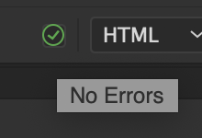
PART 03
设计代码优化
01

Slide 9
PART 03
设计代码优化
01
--内链定义
++head嵌入式定义
--代码的重复度
02

Slide 10
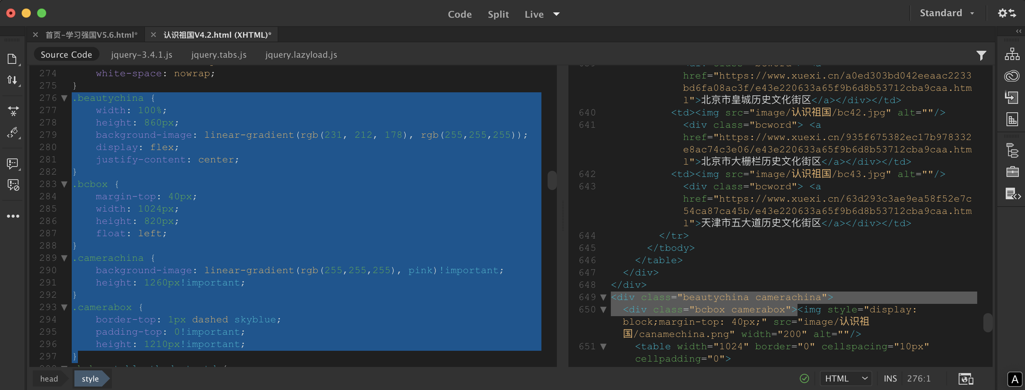
PART 03
设计代码优化
01
--内链定义
++head嵌入式定义
--代码的重复度
02
id class合理利用
--代码的重复度
03

Slide 11
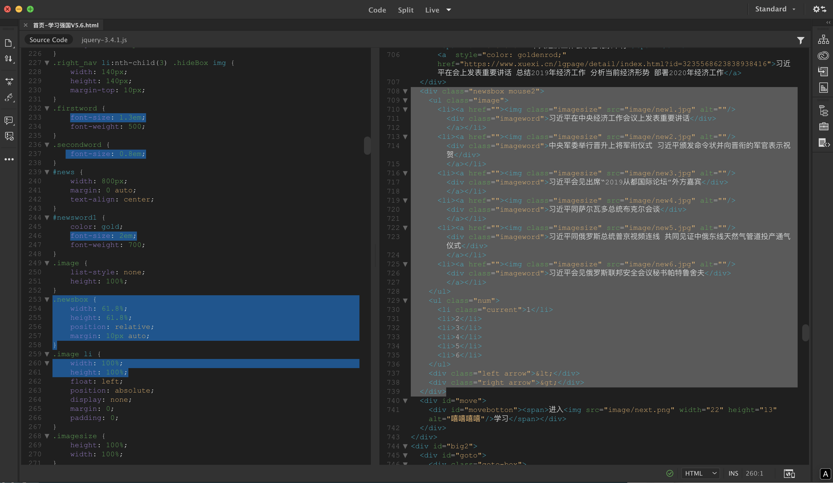
PART 03
设计代码优化
01
04
% vh > px
--内链定义
++head嵌入式定义
--代码的重复度
02
03
id class合理利用
--代码的重复度

Slide 12
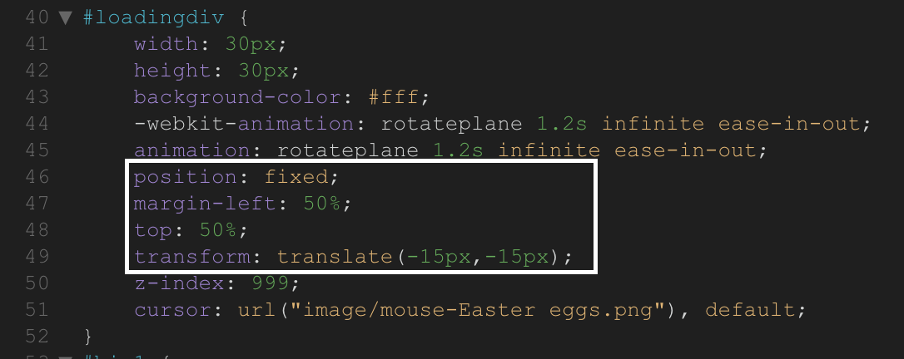
PART 03
设计代码优化
01
04
% vh > px
positon top.....X
margin√
transform: translate( );
% vh
--内链定义
++head嵌入式定义
--代码的重复度
02
05
03
id class合理利用
--代码的重复度

Slide 13

PART 03
设计代码优化
01
04
% vh > px
positon top.....X
margin√
transform: translate( );
% vh
--内链定义
++head嵌入式定义
--代码的重复度
02
05
03
id class合理利用
--代码的重复度
06
2+1<3
*因时间紧迫，人员不同，想到办法的时间不同，
优化的代码方案可能并未全局应用

Slide 14
03
PART 03
最终设计效果

Slide 15

PART 03
最终设计效果

Slide 16
2019
感谢观看
欢迎大家提出宝贵意见！
【Designed by 吴彦组】

